Slide 1


















Địa lí
Một số nước ở Châu Âu

Slide 2










Trong kì nghỉ này Alex và Lyly sẽ cùng đến thăm 2 đất nước vô cùng xinh đẹp ở Châu Âu. Các bạn hãy cùng theo chân chúng mình nhé!

Slide 3





Yêu cầu cần đạt
Dựa vào lược đồ nhận biết và nêu được ví trí địa lí, đặc điểm lãnh thổ của Liên bang Nga, của Pháp.
Nêu được một số đặc điểm chính về dân cư, kinh tế của Nga, Pháp.

Slide 4


Các em hãy giúp Alex và Lyly hoàn thành thủ tục để nhận vé máy bay bằng cách vượt qua thử thách sau đây nhé!

Slide 5


KHỞI ĐỘNG

Slide 6





Dân cư châu Âu chủ yếu là người ?
A. Da vàng
B. Da trắng
C. Da đen

Slide 7
Châu Âu nằm chủ yếu ở đới khí hậu?
A. Ôn hòa
B. Ôn đới
C. Hàn đới

Slide 8



Diện tích của châu Âu là
A. 14 triệu ${km}^{2}$
B. 43 triệu ${km}^{2}$
C. 10 triệu ${km}^{2}$

Slide 9
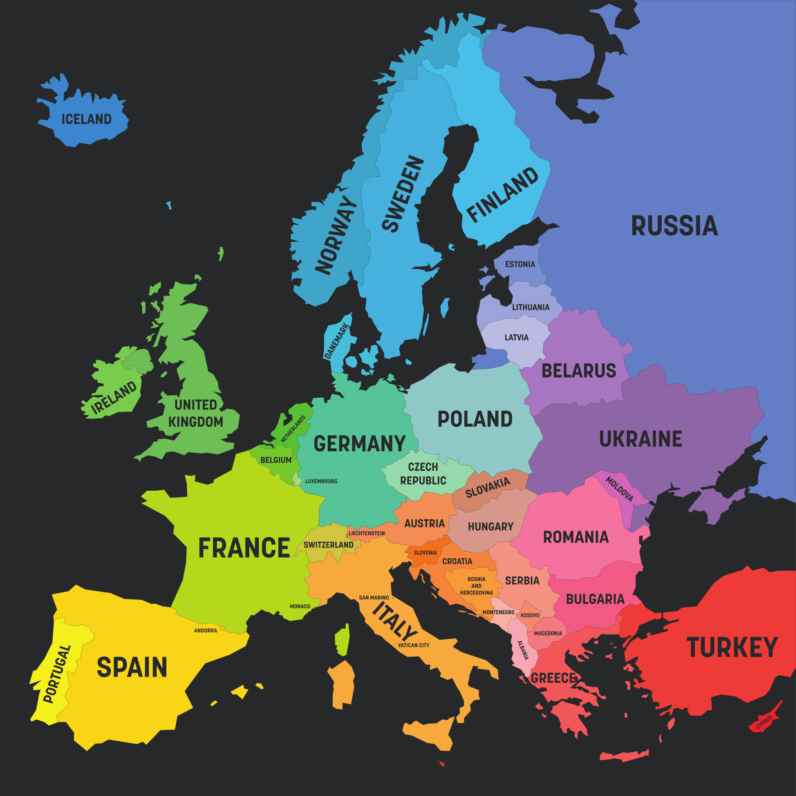




Slide 10






Liên bang nga

Slide 11

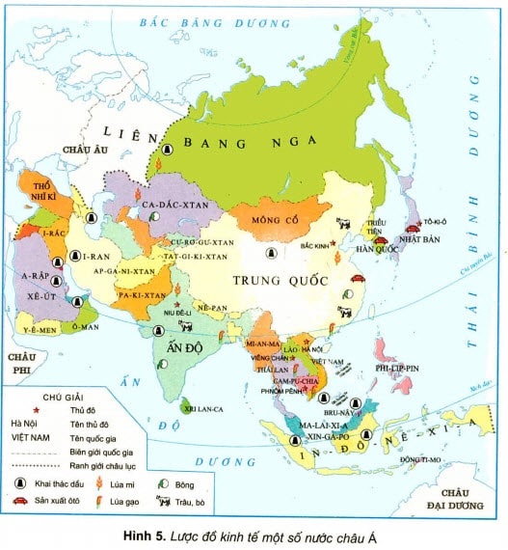
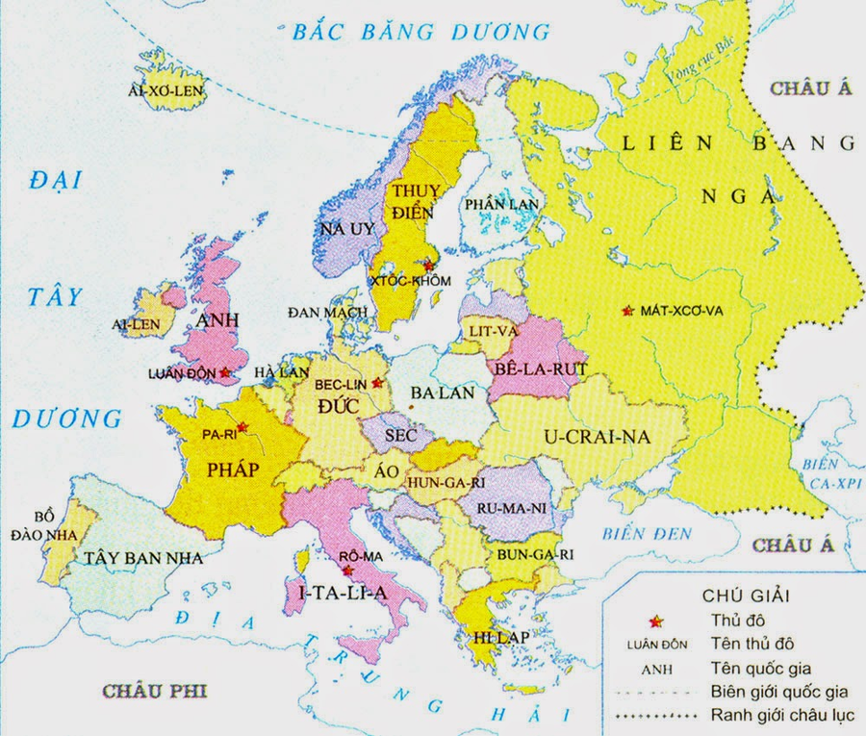
1. LIÊN BANG NGA
Hình 5: Lược đồ kinh tế một số nước châu Á (trang 106
Hình 1: Lược đồ một số nước châu Âu (trang 113)

Slide 12
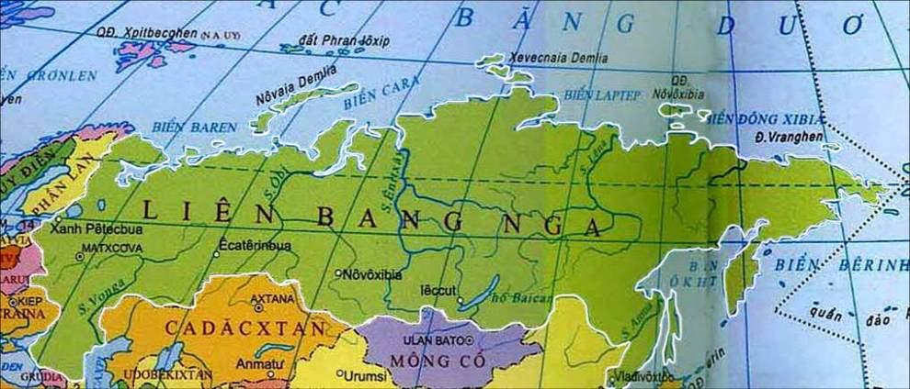
1.LIÊN BANG NGA

Slide 13
Đọc thông tin trong SGK, xem clip, thảo luận nhóm và hoàn thành bảng sau
CÁC YẾU TỐ | ĐẶC ĐIỂM – SẢN PHẨM CHÍNH CỦA CÁC NGÀNH SẢN XUẤT:
Vị trí địa lí
Diện tích
Dân số
Khí hậu
Tài nguyên- khoáng sản
Sản phẩm công nghiệp
Sản phẩm nông nghiệp
Nằm ở Đông Âu, Bắc Á.
Lớn nhất thế giới , 17 triệu km^{2 .}
144,1 triệu người.
Ôn đới lục địa (Chủ yếu phần châu Á thuộc Liên bang Nga)

Slide 14




1.LIÊN BANG NGA
Vì sao khí hậu ở Liên bang Nga, nhất là phần thuộc Châu Á rất lạnh và khắc nghiệt?
Nằm ở phía bắc, phía tây và phía đông của Nam bán cầu, phần lớn nước Nga nằm gần Bắc Cực hơn so với đường xích đạo. Khoảng hai phần ba biên giới bị giới hạn bởi nước biển. Hầu như tất cả các bờ biển phía bắc dài nằm trên Vòng Bắc Cực nên rất lạnh.
Vì sao nhỉ????

